Slide 1
“Diagnóstico situacional de las plantaciones de Café en la localidad Vicente Rocafuerte del cantón Santo Domingo”
DEPARTAMENTO DE CIENCIAS DE LA VIDA Y LA AGRICULTURA
CARRERA DE INGENIERÍA AGROPECUARIA
Autor:
De La Cruz Chicaiza Danilo Mesias
Director:
Ing. Marcelo de Jesús Patiño Cabrera Mgs.
Santo Domingo - Ecuador 2022

Slide 2
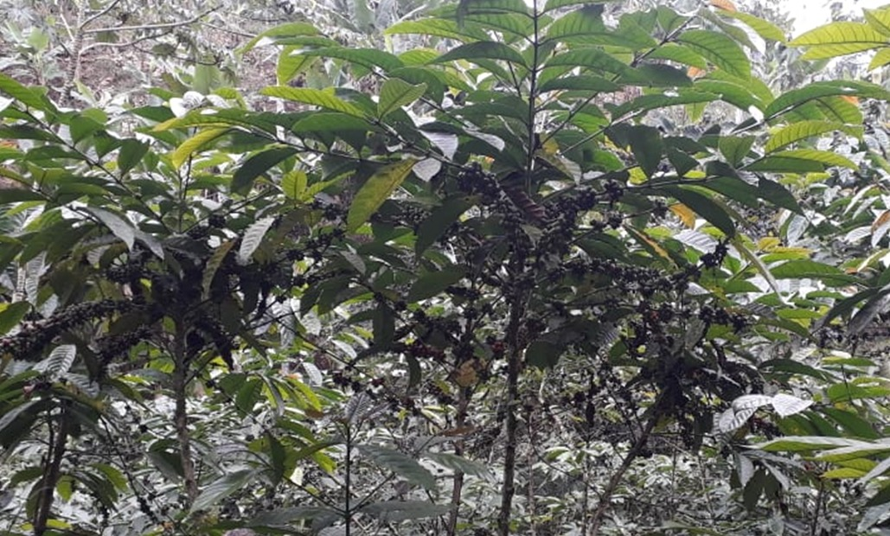
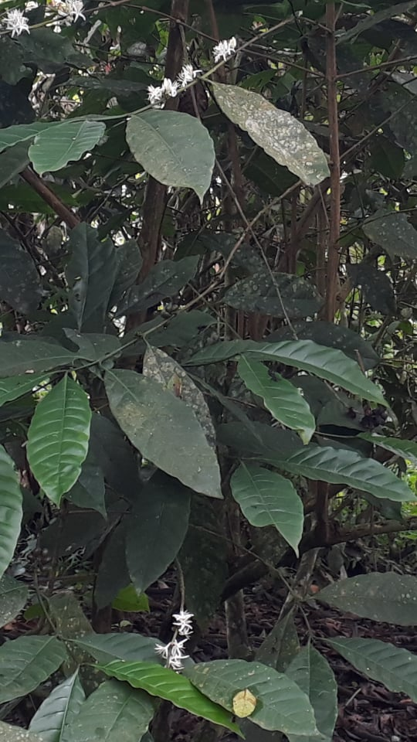
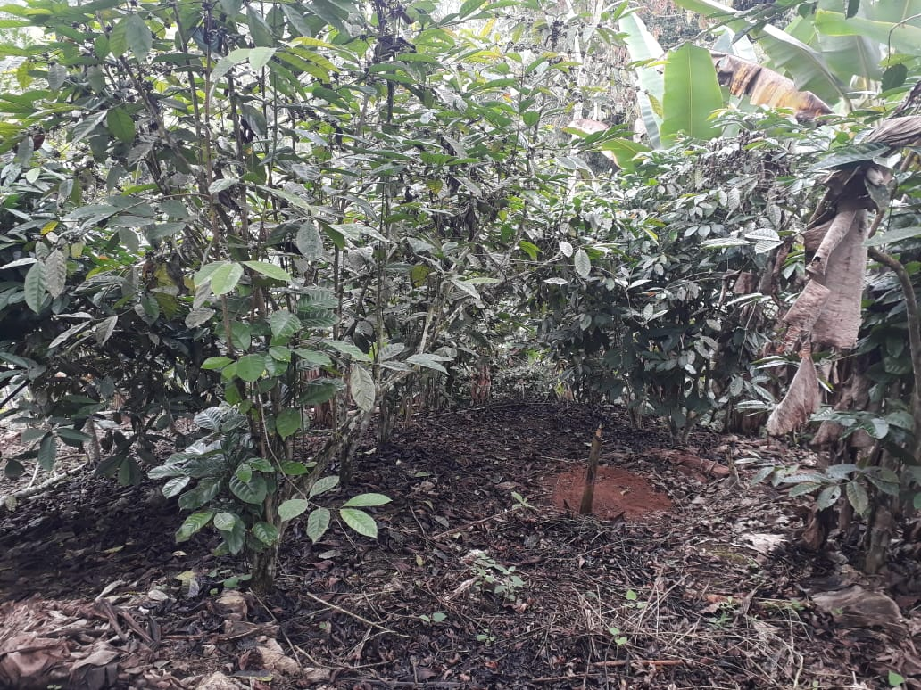
INTRODUCCIÓN
El café ecuatoriano no ocupa un lugar dentro de los más conocidos, a diferencia del café brasileño y colombiano (Ponce y otros, 2018)
Tiene ventaja en su clima, altura y posición geográfica, el cual es considerado un producto de interés para su exportación (ANECAFE, 2020).
Representa una actividad con notable importancia en el ámbito económico, social y ambiental (COFENAC, 2011).
A comienzos del año 2013 en la provincia de Santo Domingo de los Tsáchilas dio inicio al proyecto de reactivación café y cacao impartido por el MAG.
1.500 hectáreas de café
3´200.000 plantas arábiga
1´120.000 Robusta

Slide 3
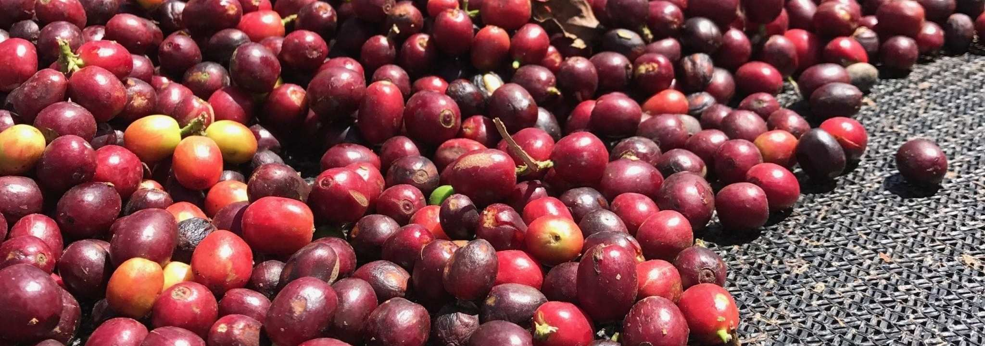
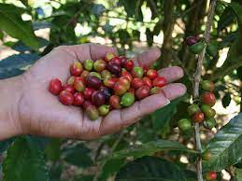
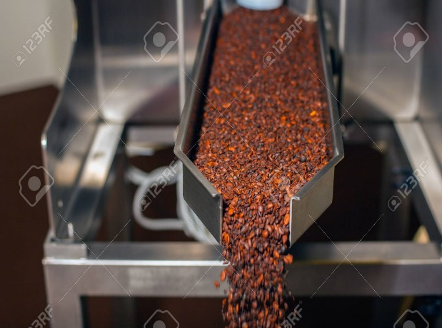
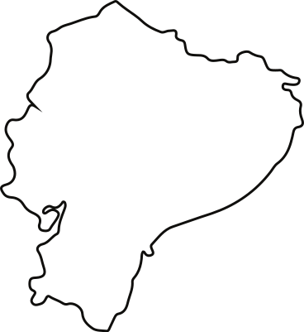
REALIDAD NACIONAL DE LA CAFICULTURA
231,8 kg/ha
Arábiga
250 kg/ha
Robusta
500 mil sacos de 60 kg
C. Interno
200 mil sacos
Industria
1ˈ200.000 sacos
C. Exportación
500 mil sacos
Necesidad
1ˈ900.000
sacos
Déficit
1ˈ400.000
Sacos de 60 kg
Según (Duicela, 2016) menciona que en el Ecuador existen alrededor de 140.000 ha de café, en donde 100.000 ha son cafetales viejos mayores a 25 años.

Slide 4
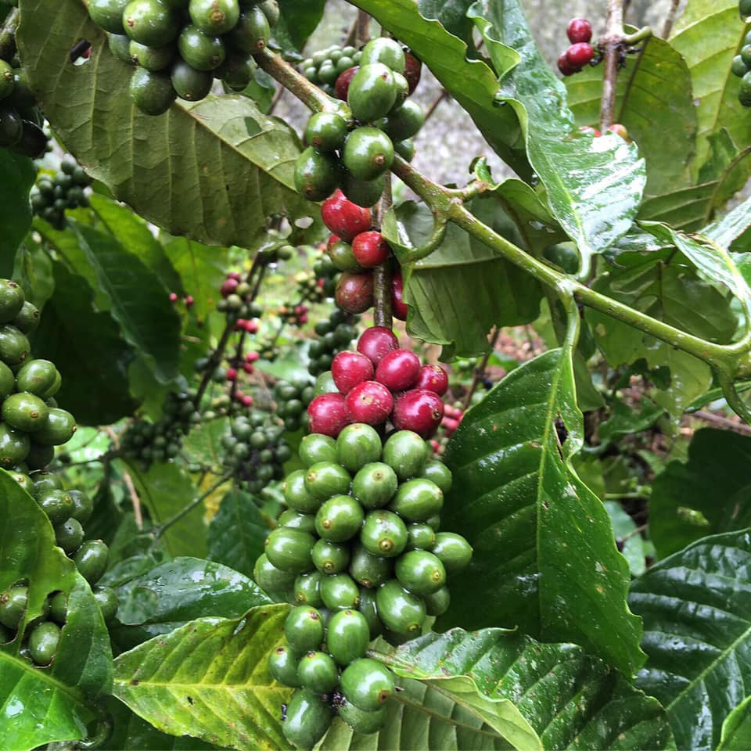
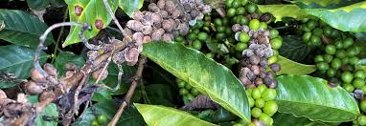
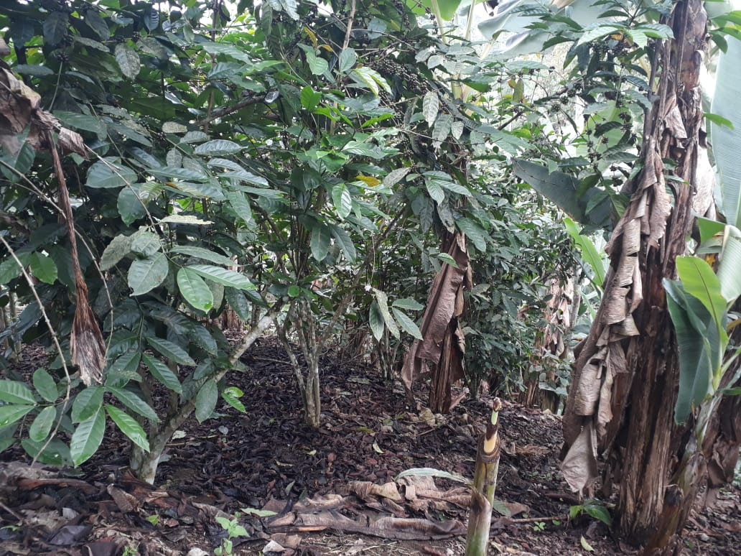
Desde el año 2000 las plantaciones de café disminuyeron regularmente en la provincia de Santo Domingo de los Tsáchilas (SIPA, 2020).
2012
.
1269 has
cosechadas
2020
425,4 has cosechadas
446,8 has plantadas
1617 has plantadas
Los factores principales de la reducción de este cultivo se deben a los bajos precios en el mercado, ataque de plagas, problemas fitosanitarios entre otros(Saavedra, 2017).

Slide 5
OBJETIVOS
Objetivo General
Objetivos Específicos
Diagnosticar la situación de las plantaciones de café en la localidad “Vicente Rocafuerte” del cantón Santo Domingo.
Realizar levantamiento de encuestas agronómicas sanitarias de producción a los productores.
Obtener información de las fincas cafetaleras con respecto a la edad del cultivo, manejo y producción
Georreferenciar las fincas cafeteras presentes en la localidad

Slide 6
MATERIALES Y MÉTODOS
Ubicación Política y Geográfica
Las propiedades evaluadas en el diagnóstico se encuentran en el recinto Vicente Rocafuerte, en la provincia de Santo Domingo de los Tsáchilas, donde se realizaron en diez encuestas dirigidas a los productores dedicados a la caficultura en la localidad.
Ubicación Ecológica
Zona de vida: Bosque húmedo tropical
Temperatura: 24.6 °C
Precipitación: 2860 mm año-1
Humedad relativa: 85 %
Heliofanía: 680 horas luz año-1

Slide 7
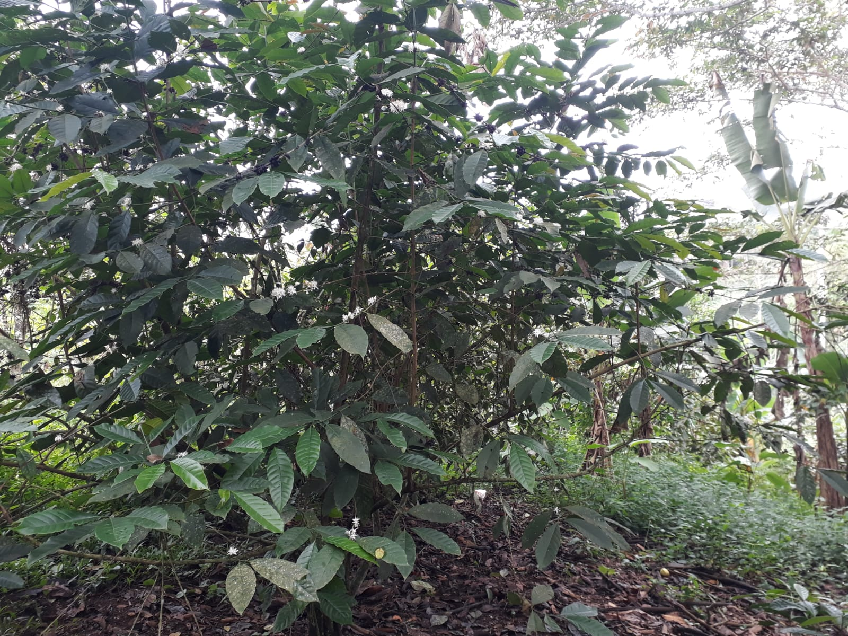
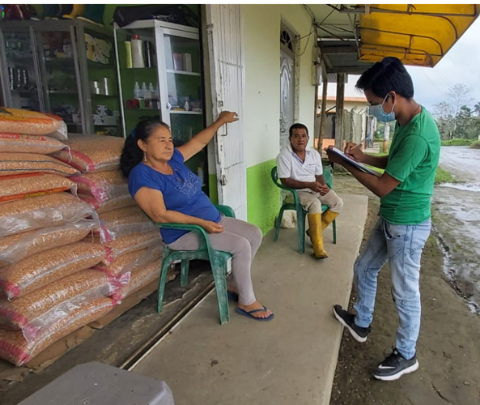
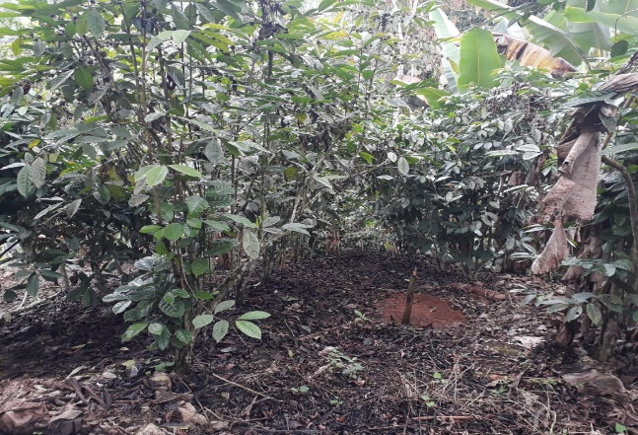
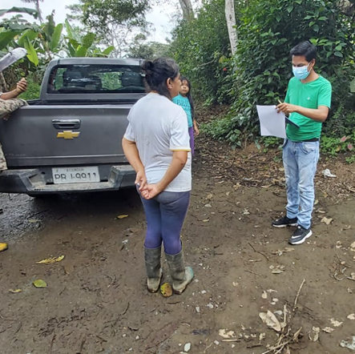
Modalidad de la Investigación
1
Elaboración de encuestas
Tabulación de datos
4
Georreferenciacion
3
Recoleccion de datos
2

Slide 8
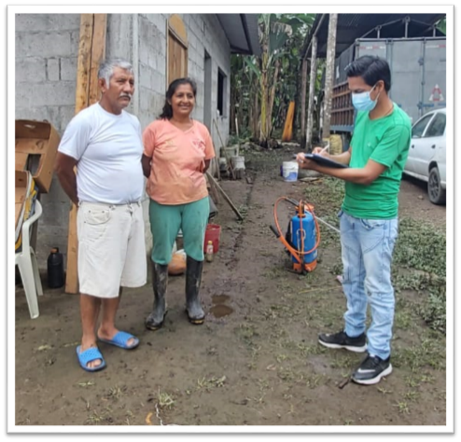
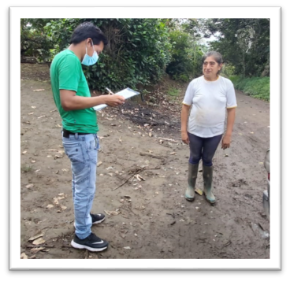
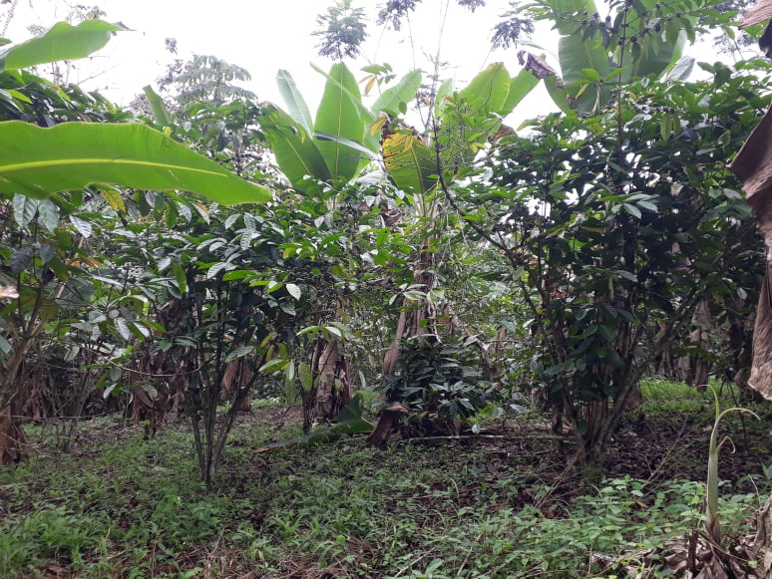
Áreas de estudio
Coordenadas UTM
Productores | Predios | X | Y
Alfredo Chávez | 1 | 679203 | 9960124
Carlos Ibujez | 2 | 678617 | 9959931
Leonila Sánchez | 3 | 679535 | 9961196
Luis Agreda | 4 | 678999 | 9961682
Xavier Guizado | 5 | 678158 | 9959424
Ester Ibarra | 6 | 679483 | 9960353
Rosa Tandazo | 7 | 677026 | 9960169
María Castro | 8 | 677658 | 9960307
Carlos Sánchez | 9 | 677350 | 9959765
Olivia Ponce | 10 | 679580 | 9961316
Metodologia
Diseño de la Investigación
Diseño No Experimental Descriptivo
Analisis multivariado de componentes principales
Analiza el comportamiento de más de dos variables de manera aleatoria
Analisis de conglomerados
Busca relación de los datos recopilados, determinando así la similitud entre ellos.

Slide 9
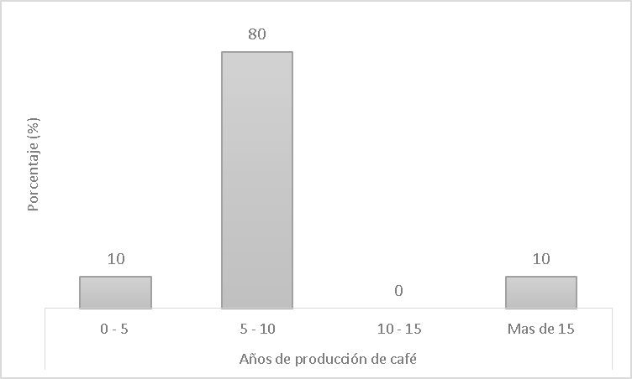
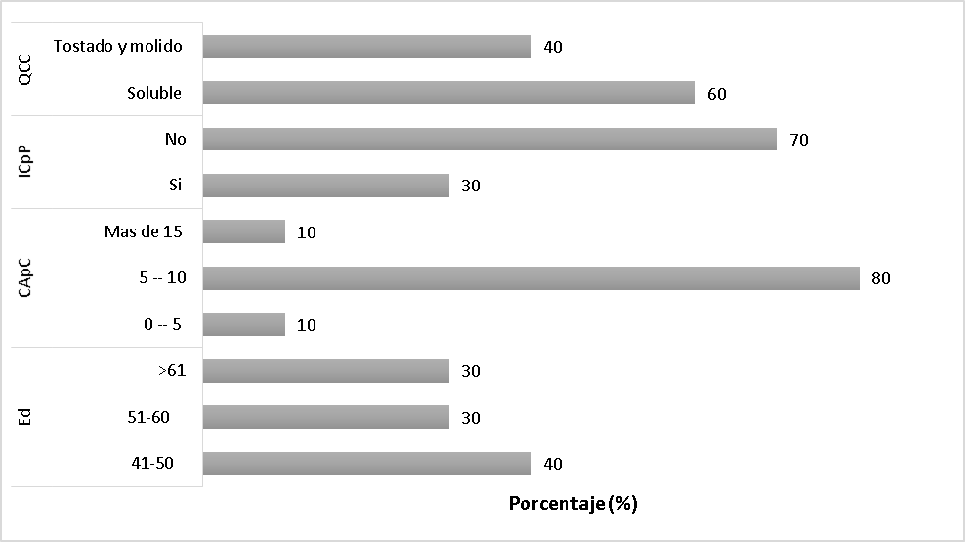
RESULTADOS & DISCUSIÓN
Aspecto socio-económico del productor
Figura 3.
Años de producción del cultivo de café de los productores de la localidad Vicente Rocafuerte.
Figura 2.
Diagnóstico de las unidades de producción del aspecto socio-económicos de los productores de café en la localidad Vicente Rocafuerte.
Tipo de café consumido (QCC)
Según (MAG, 2016), menciona que plantas de café fueron distribuidas en toda la provincia de Santo Domingo de los Tsáchilas
Industrialización del café (ICpP)
Edad (Ed)

Slide 10
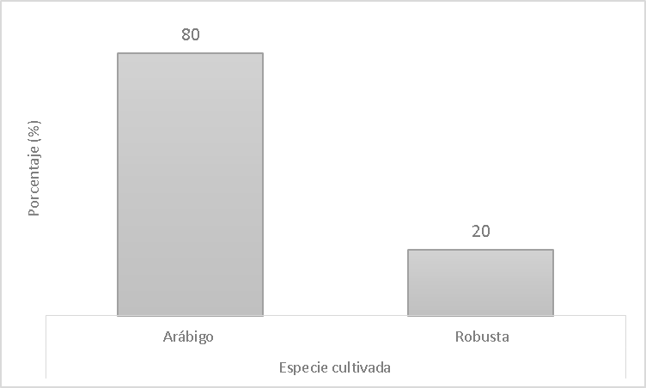
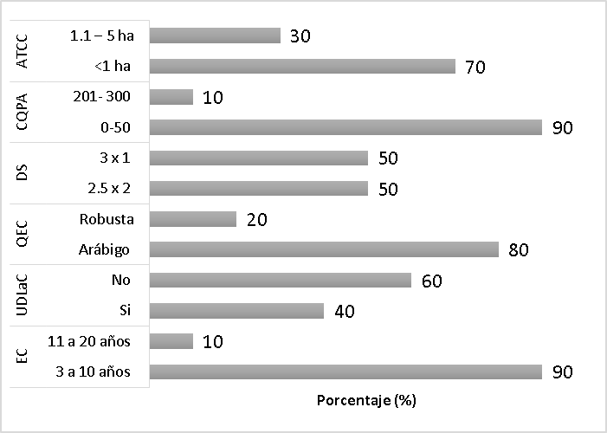
Aspectos socio-económico del predio
Figura 5.
Especies cultivadas por los productores en la localidad Vicente Rocafuerte.
Figura 4.
Diagnóstico de las unidades de producción del aspecto socio-económico de las fincas cafetaleras en la localidad Vicente Rocafuerte.
Área total cultivada de café (ATCC)
Según (INIAP, 2014)
Arábigo: 40 qq/ha 4000 a 5000 plantas / ha
Robusta: 150 qq/ha : 1111 a 2000 plantas/ha
Quintales producido al año (CQPA)
Densidad de siembra (DS)
Incrementar su área de cultivo (UDLaC
Edad del cultivo (EC)

Slide 11
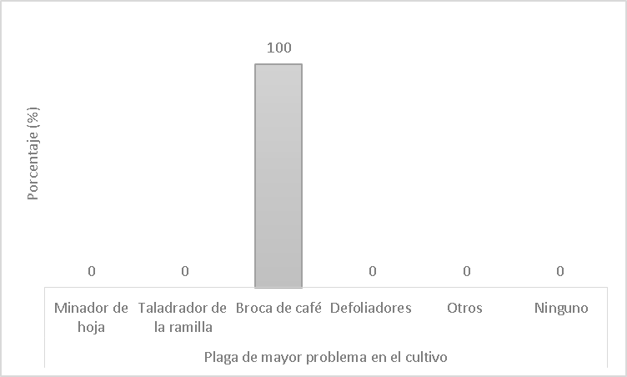
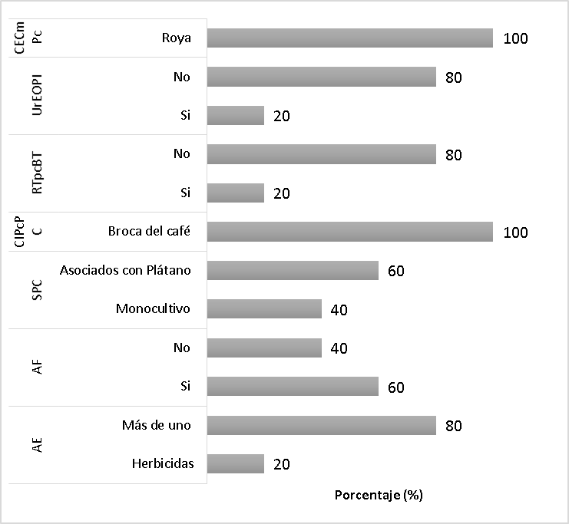
Factores Ambientales del predio
Figura 7.
Insecto plaga considerado de mayor problema en el cultivo de café en la localidad Vicente Rocafuerte.
Figura 6.
Diagnóstico de las unidades de producción de los factores ambientales de las fincas cafetaleras en la localidad Vicente Rocafuerte.
Según (Gualpi, 2013) esta plaga ataca a los frutos del café en todos sus estadios de desarrollo, causando daños en los cotiledones además de la disminución en calidad y peso durante la cosecha.
Enfermedad de mayor problema en el cultivo (CECmPc)
Repelentes orgánicos para plagas (UrEOPI)
Trampas para insectos-plaga (RTpcBT)
La humedad y la temperatura son factores importantes en la mortalidad y el potencial reproductivo, sus condiciones adecuadas con respecto a la humedad es del 90% y temperatura alrededor de 20 a 25 °c (Bustillos, 2003).
Sistema de siembra (SPC)
Fertilizante (AF)
Agroquímicos empleados (AE)

Slide 12
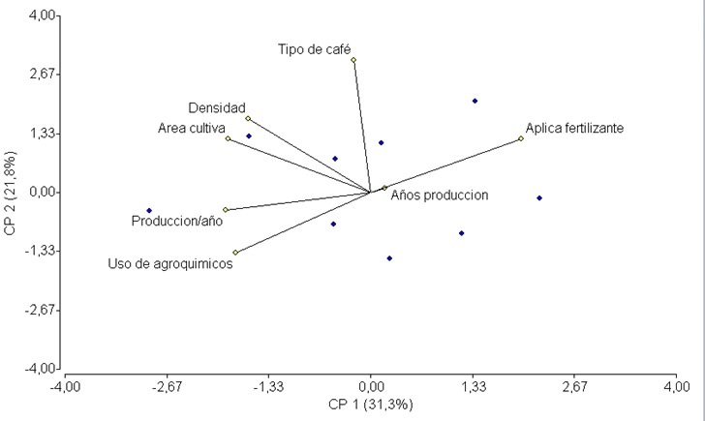
Análisis de componentes principales
Figura 8.
Análisis multivariado de componentes principales del diagnóstico de las fincas cafetaleras de la localidad Vicente Rocafuerte.
Según (Valencia, 2016) un mal espaciamiento dentro del cultivo afectará su desarrollo y rendimiento, además de la presencia de plagas, enfermedades y otras factores que generan mortalidad y a su vez pérdidas económicas
Arábiga: 2 m x 1 m y 1,75 m x 1,25 m Robusta: 3 m x 3 m
Características agronómicas
Especie
Fertilidad del suelo

Slide 13
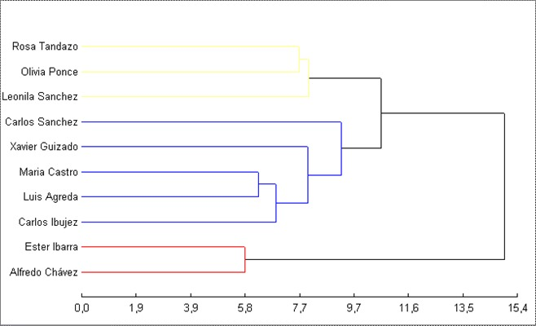
Análisis de conglomerados
Georreferenciación
Figura 10.
Georreferenciación de las fincas productoras de café en la localidad Vicente Rocafuerte.
Figura 9.
Análisis de conglomerados del diagnóstico de las fincas cafetaleras en la localidad Vicente Rocafuerte.
G1: Utiliza jornaleros (no)
G2: Temas capacitados (si)
G3: productos orgánicos (no)

Slide 14
CONCLUSIONES
Mediante el levantamiento de encuestas agronómicas se recolectó datos relevantes que permitieron dar un diagnóstico sobre el estado y situación actual que viven los caficultores con sus plantaciones en donde no es muy favorable por el precio en diferentes puntos de venta, ocasionando disminución en el interés sobre este cultivo a tal punto de reducir el área total de la producción.
Se obtuvo datos referentes a la situación actual de este cultivo, con respecto a su edad el 90 % mencionaron tener este rubro en el rango de 3 a 10 años, sobre el manejo del cultivo, los caficultores no lo realizan de una manera adecuada y es evidente por la presencia en su totalidad de plagas y enfermedades como la broca del café y la roya, en producción tiene índices bajos de quintales producidos al año donde el 90 % se encuentra en un rango de 0 a 50 quintales debido a la especie, manejo y reducción de las plantaciones.

Slide 15
CONCLUSIONES
Con el uso de un GPS se tomó las coordenadas respectivas de cada predio en el recinto Vicente Rocafuerte que aun poseen plantaciones de café, plasmándolo en un mapa y observar su ubicación.
Se determinó que existe relación directa entre variables de área del cultivo y la densidad de siembra, donde el 50% de productores manejan una densidad de 2,5 x 2 m, generando que ingresen un total de 2.000 plantas por hectárea y el otro 50% utilizan la densidad de 3 x 1 m, representando una población de 3.333 plantas por hectárea, lo cual concuerda con densidades poblacionales recomendadas para la especie robusta y arabiga.

Slide 16
RECOMENDACIONES
Indagar a los productores que finalizaron sus plantaciones de café en la localidad de Vicente Rocafuerte y obtener información relevante que proporcionen los factores negativos que ellos observaron durante el ciclo del cultivo.
Se recomienda utilizar densidades poblacionales adecuadas, conforme a la especie y sus necesidades, además del sitio donde se procederá a plantar.
Realizar diagnóstico de campo en las plantaciones de cada propietario que aún posee este rubro, para diferenciar el daño de los principales problemas representados por la broca de café y roya en esta localidad, además de otros factores que disminuyen la producción.

Slide 17
!MUCHAS GRACIAS!

